Slide 1


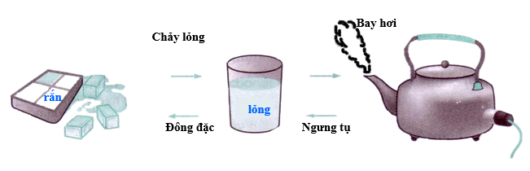
BÀI 12: SỰ BIẾN ĐỔI CHẤT

Slide 2




CẤU TRÚC BÀI HỌC
SỰ BIẾN ĐỔI CHẤT
HIỆN TƯỢNG VẬT LÍ
HIỆN TƯỢNG HÓA HỌC

Slide 3
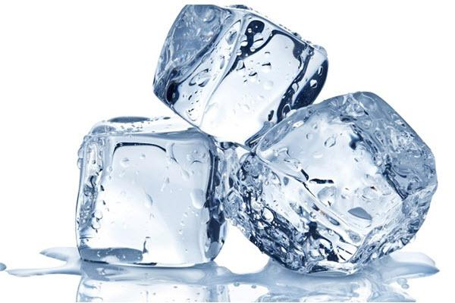
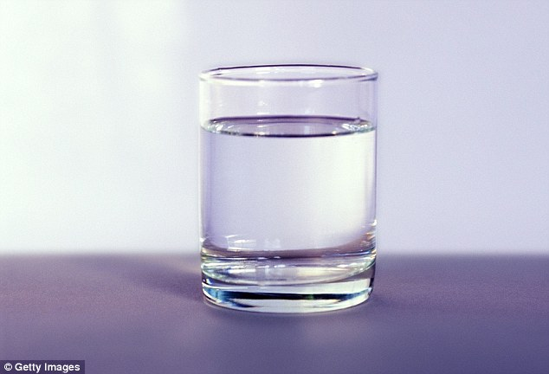

HIỆN TƯỢNG VẬT LÍ
Quan sát: Nước biến đổi thành những trạng thái nào ?
Chảy lỏng
Bay hơi
Đông đặc
Ngưng tụ
Nước đá
(rắn)
Nước sôi
(hơi)
Nước
(lỏng)

Slide 4
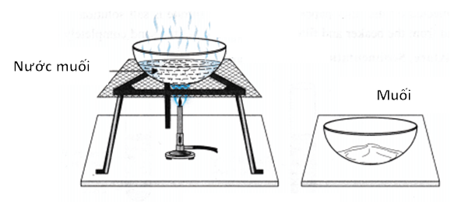
Thí nghiệm 1: Cô cạn dung dịch muối ăn
Cách tiến hành

Slide 5


Slide 6

3. Nhận xét
Trong hai thí nghiệm trên: Nước và muối ăn sau quá trình biến đổi vẫn là chất ban đầu, chỉ thay đổi trạng thái.
- Hiện tượng vật lí: Là hiện tượng chất biến đổi mà vẫn giữ nguyên là chất ban đầu.

Slide 7
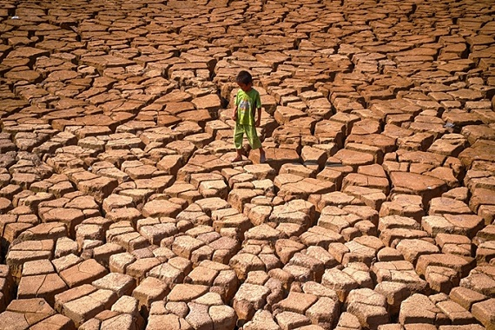
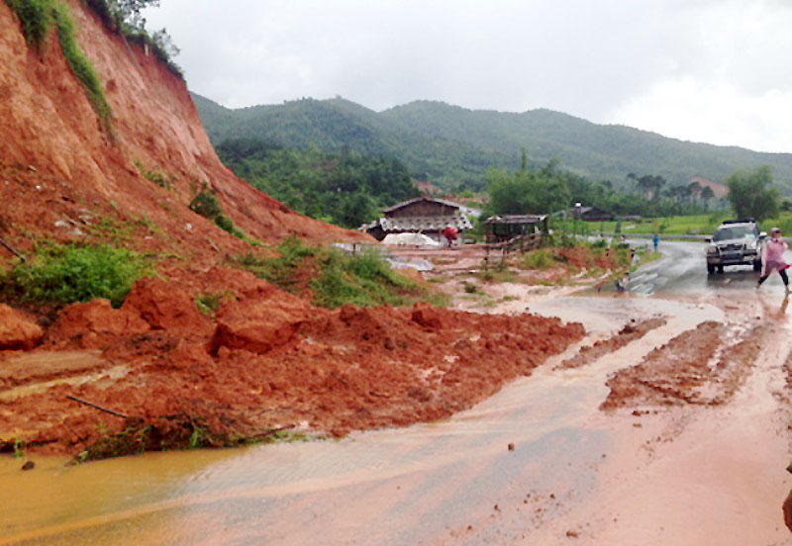
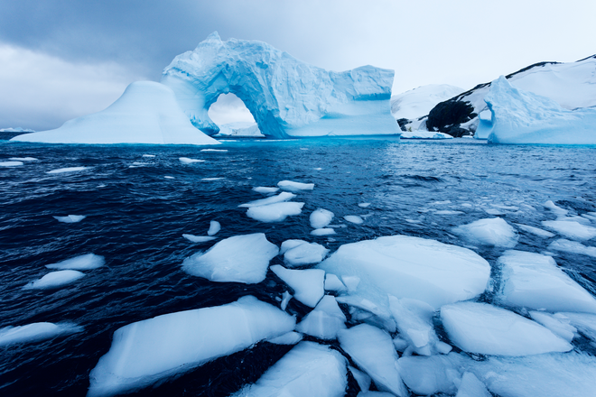
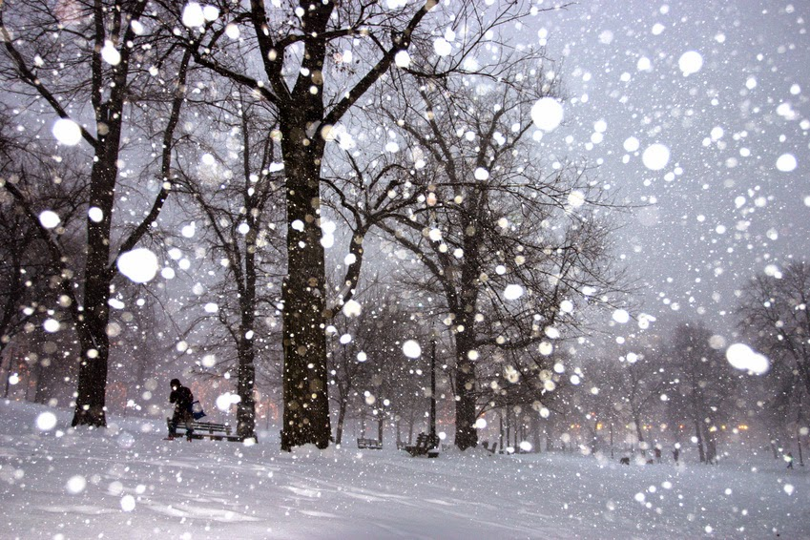
Một số hình ảnh về hiện tượng vật lí trong tự nhiên và trong cuộc sống có ảnh hưởng tới con người
HẠN HÁN
SẠT NÚI
BĂNG TAN
TUYẾT RƠI

Slide 8
HIỆN TƯỢNG HÓA HỌC
Thí nghiệm 1: Đốt hỗn hợp bột lưu huỳnh và bột sắt
Cách tiến hành
(1)
(2)
hh Fe và S
hh Fe và S
Săt(II) Sunfua
N
S
N
S

Slide 10
    Thí nghiệm 2: Đun nóng đường ăn
Cách tiến hành
(2)
đường
(1)
đường

Slide 12

3. Nhận xét
Trong hai thí nghiệm trên, lưu huỳnh, sắt và đường đã biến đổi thành chất khác.
Hiện tượng hóa học: Là hiện tượng chất biến đổi có tạo ra chất khác.

Slide 13
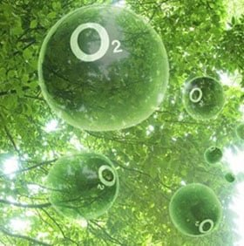
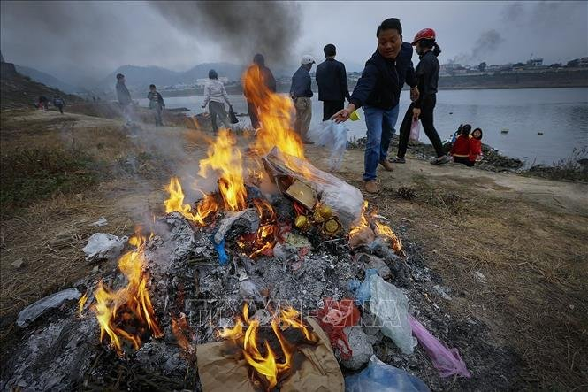
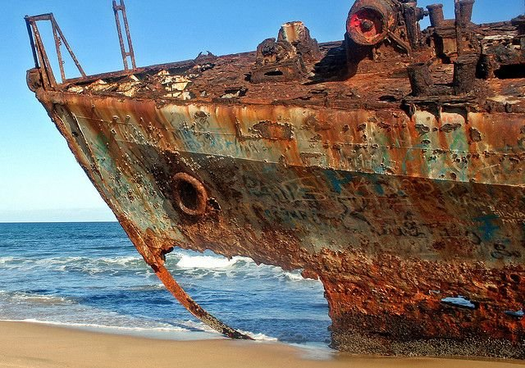
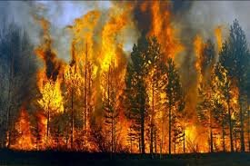
Một số hình ảnh về hiện tượng hóa học trong tự nhiên và trong cuộc sống có ảnh hưởng tới con người
QUANG HỢP
ĐỐT RÁC
TÀU BỊ GỈ
CHÁY RỪNG

Slide 14


Chú ý
SỰ BIẾN ĐỔI CHẤT
HIỆN TƯỢNG VẬT LÍ
Không tạo ra chất mới
HIỆN TƯỢNG HÓA HỌC
Có tạo ra chất mới

Slide 15

XIN CHÂN THÀNH CẢM ƠN!

